Slide 1
Презентация семья Яковлевых
Кормушка для птичек

Slide 2
Наша семья состоит из 4-х человек и кошки. В нашей семье сложилась такая традиция, что каждый год мы делаем кормушку и различные угощения для птиц. Рассказываем детям о том, что зимой птицам приходится тяжело.
Многие, которые питаются в основном насекомыми, улетают на юг, поскольку все насекомые зимой прячутся. Но остаются зимующие птицы, которые едят семена и хлеб. В городах им сложно найти пищу поэтому стоит их подкармливать. На этом примере воспитываем в детях заботу о близких.

Slide 3
2016 год

Slide 4
Обратился сын к отцу.
«Пап, кормушку я хочу,

Slide 5
Надо птицам нам помочь,
Они летают день и ночь,

Slide 6
Кушать ищут, голодают,
От морозов пропадают.

Slide 7
Помоги мне дело,
Доброе сделать. »

Slide 8
Вот и кормушка готова у нас,

Slide 9
А значит птичек много я спас!

Slide 10
2017 год

Slide 11
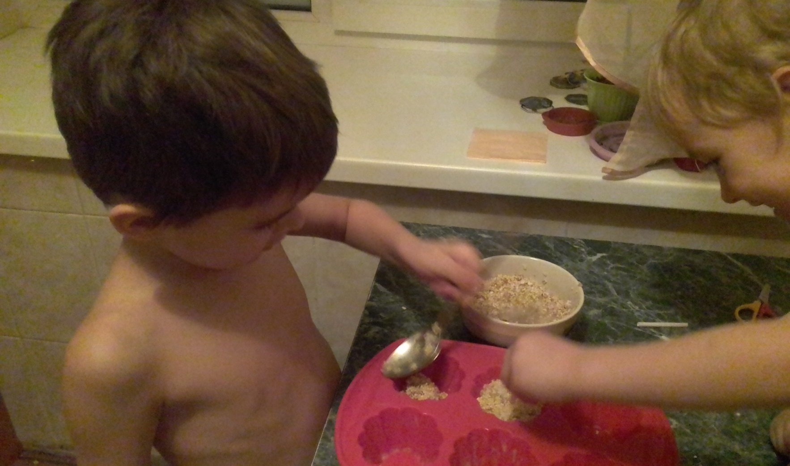

Slide 12
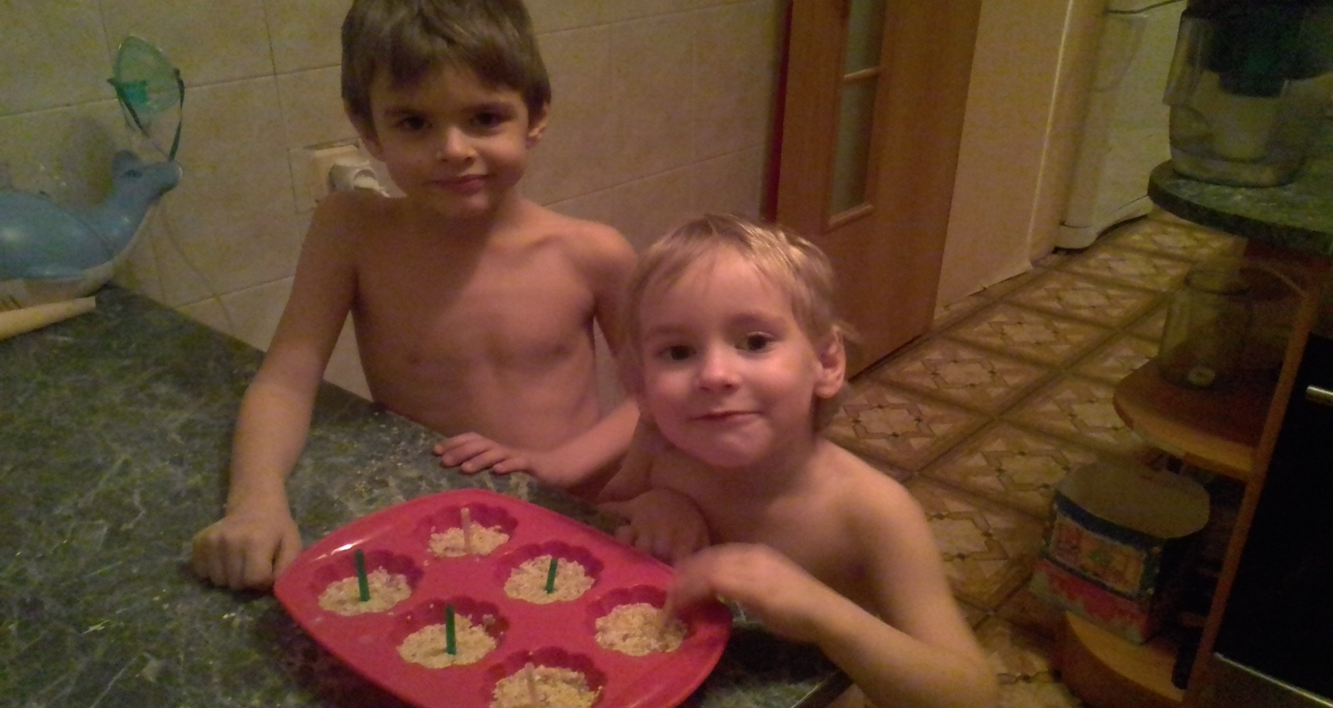

Slide 13
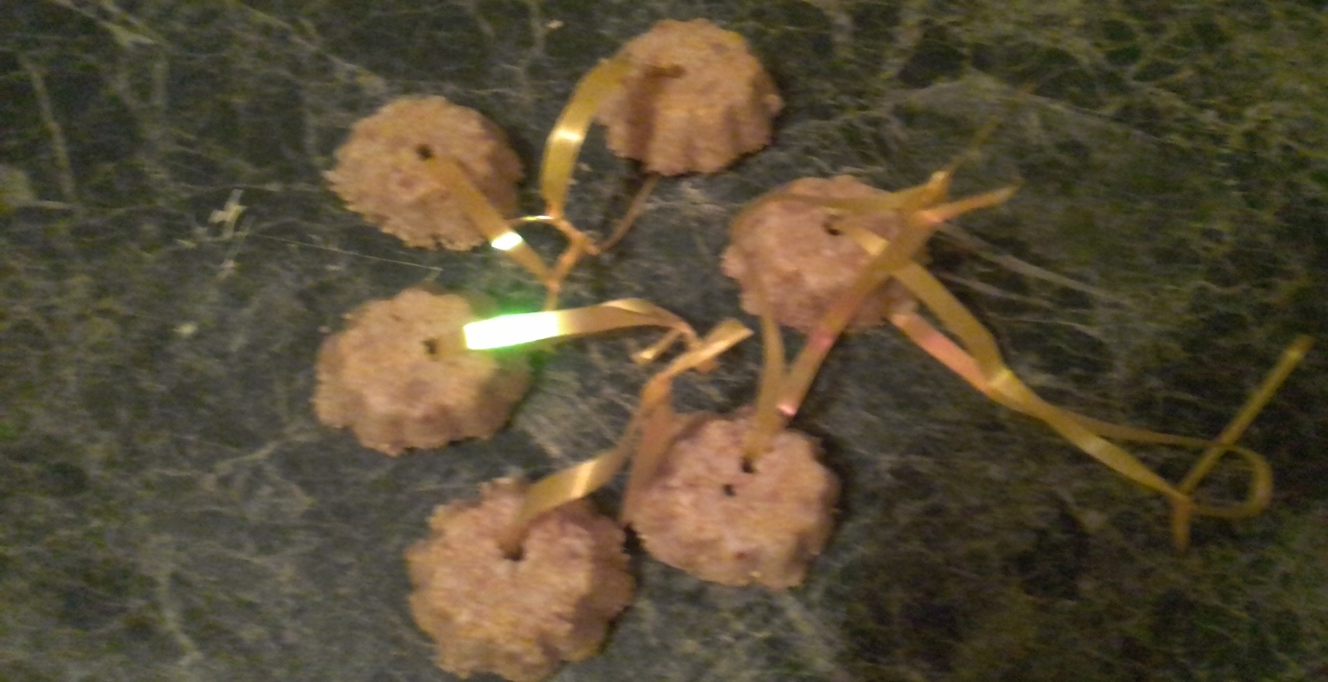

Slide 14
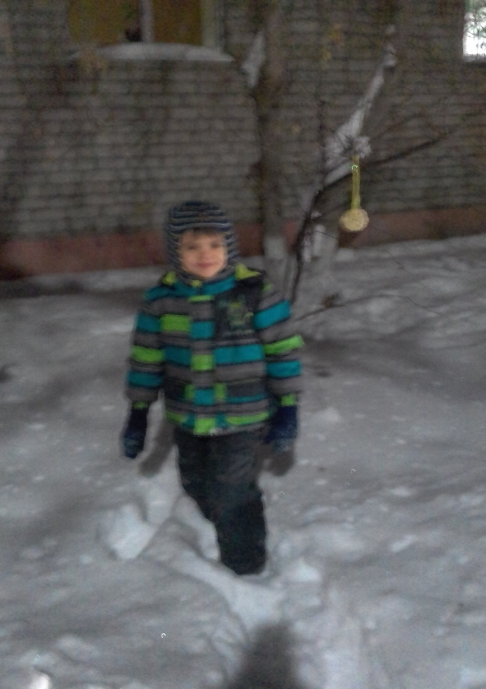
Покормите птиц зимой, Чтоб со всех концов К вам слетались, как домой, Стайки на крыльцо.
Не богаты их корма, Горсть одна нужна. Горсть одна – и не страшна Будет им зима.
Приручите птиц в мороз К своему окну, Чтоб без песен не пришлось Нам встречать весну!

